Slide 1
Обобщение квазитрехмерной модели пенного ГРП для учета зависимости реологических свойств жидкости разрыва от температуры
Выполнил студент гр. 3630103/60201 Филиппова В.В.

Slide 2
Введение
Схематичная картина процесса гидроразрыва пласта¹
¹Черный С.Г. , В.Н. Лапин, Д.В. Есипов, Д.С. Куранаков. Методы моделирования зарождения и распространения трещин ; Изд-во СО РАН, 2016

Slide 3
Пенный ГРП
Пена = жидкость + газ (N2, CO2)
Преимущества:
Минимизируется используемый объем жидкой фазы
Захват и перенос пропанта из-за высокой вязкости
Низкий уровень утечек в пласт
После ГРП газ выталкивает
жидкость из трещины
Недостатки:
Высокая стоимость
Сложности в расчете геометрии трещины ГРП из-за сложной физики и введения упрощений

Slide 4
Моделирование пенного ГРП
Модель обычного ГРП Модель пенного ГРП
Нет газа в жидкости Есть газ в жидкости
K = const K ≠ const
n = const n ≠ const
𝜌 = const 𝜌 ≠ const
Г — объемная доля газа в жидкости (качество)

Slide 5
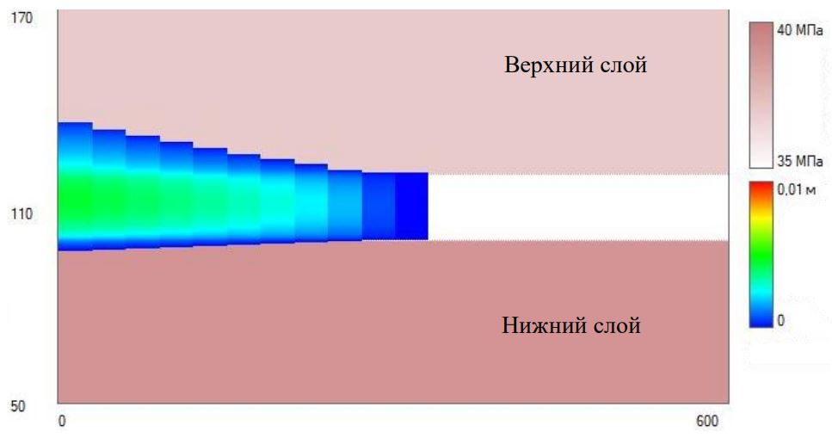
Влияние объёмной доли газа на развитие финальной формы трещины в квазитрёхмерной модели
(а) (б)
Развитие трещины при пенном ГРП
при Г = 0% (а) и Г = 25% (б)
Notes:
Но на текущий момент программа учитывает только влияние газовой фазы в пене и пренебрегает влиянием температуры. Поэтому для учёта её влияния в данной работе будут заменены зависимости для k и n на таблицы, построенные согласно экспериментальным данным, а для вычисления промежуточных значений будет использована интерполяция.

Slide 6
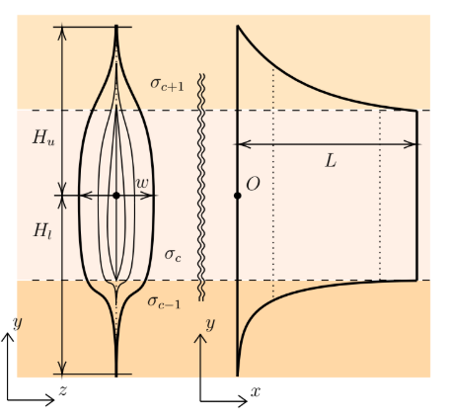
Моделирование пенного ГРП
Уравнение неразрывности:
$$\frac{∂}{∂t}(ρH\overline{w})+\frac{∂}{∂x}(ρQ)=0$$
Уравнение движения жидкости:
$$Q=− ψ \frac{H{\overline{w}}^{\frac{2n+1}{n}}}{{\left(2K\right)}^{\frac{1}{n}}}{ \left(\frac{∂p_{net}}{∂x}\right)}^{\frac{1}{n}} sing\left(\frac{∂p_{net}}{∂x}\right)\text{,}$$
где $n$ — количество слоев в рассматриваемой ячейке
Геометрический коэффициент:
$$ψ(x)=f_{ψ}(H,x,y,\overline{w},n)$$
$Q$ – объемный расход смеси на единицу длины
$p_{net}$ — давление за вычетом напряжения
Геометрия трещины в
квазитрехмерной постановке ²
² Antonov I.D. Numerical Modeling of Hydraulic Fracturing with Foams and Energized Fluids, 2020

Slide 7
Моделирование пенного ГРП
Связь раскрытия с давлением в трещине:
$$w\left(x,y\right)=f_{w}(H, E, σ_{i}, h_{i}, K,n)p(x)$$
Длина трещины:
$$L(t)=min(x│_{w(x,t)=0})$$
Рост трещины в высоту:
$$H(x, t) =H_{u} +H_{d}$$
$$\frac{∂H_{u,d}}{∂t}=f_{u,d}(p,ρ, E, σ_{i}, K, n)$$
$E$ — плоский модуль Юнга
σ_{i} — минимальное горизонтальное напряжение слоёв
Геометрия трещины в
квазитрехмерной постановке ²
² Antonov I.D. Numerical Modeling of Hydraulic Fracturing with Foams and Energized Fluids, 2020

Slide 8
Моделирование пенного ГРП
$Q_{L}$ (величина утечки жидкости гидроразрыва через берега трещины в породу) подчиняется эмпирическому закону Картера ³ :
$$Q_{L}(x, t) =\frac{2(С_{Lg}+С_{Ll})}{\sqrt{t−t_{exp}(x)}}$$
$С_{Lg,l}$— коэффициент утечки газовой и жидкой компонент соответственно
$t_{exp}(x)$ — момент времени, в который фронт жидкости прошёл точку $x$
Геометрия трещины в
квазитрехмерной постановке ²
² Antonov I.D. Numerical Modeling of Hydraulic Fracturing with Foams and Energized Fluids, 2020
³ Howard and Fast: Optimum fluid characteristics for fracture extension, API, 261-270 USA (1972)

Slide 9
Моделирование пенного ГРП
Начальные и граничные условия:
$$\overline{w}(x,0)=0,{ H}_{u}(x,0)=H_{d}(x,0)=h_{c}⋅2$$
$$\left(ρQ\right)│_{x=0}=q_{gas}+q_{liq}, (ρQ)│_{x=X}=0$$
$X$ – размер расчётной области
$q_{gas}$ и $q_{liq}$ – массовый расход жидкости и газа на входе соответственно
h_{i} — толщина слоёв горных пород
с — номер перфорируемого слоя
Модель реологии:
$n =n_{l}f_{n}\left(Г\right)$
$$K =K_{l}f_{K}(Г)$$
$n$ — показатель поведения жидкости
$K$ — коэффициент густоты потока
Геометрия трещины в
квазитрехмерной постановке²
²Antonov I.D. Numerical Modeling of Hydraulic Fracturing with Foams and Energized Fluids, 2020

Slide 10
Задачи, решаемые в работе
Обобщение квазитрёхмерной модели развития трещины при пенном ГРП на учёт зависимости реологических параметров пен от температуры путём поиска подходящего метода интерполяции данных
Проведение серии расчетов с использованием исходной и обобщенной модели учета температуры с целью их качественного и количественного сравнения (случай без утечек)
Проведение серии расчетов с использованием исходной и обобщенной модели учета температуры с целью их качественного и количественного сравнения (случай с утечками)

Slide 11
Исследование подходящих методов интерполяции
Пример данных для интерполяции
что будет при х = 45 и у = 70?
Notes:
Реализация алгоритма интерполяции параметров степенной жидкости по качеству и температуре

Slide 12
Линейная интерполяция
Алгоритм линейной интерполяции

Slide 13
Интерполяция многочленом
Лагранжа
Пример данных для интерполяции

Slide 14
Экспоненциальная интерполяция
Пример данных для интерполяции

Slide 15
Сравнение методов
Вид интерполяции | Средняя погрешность интерполяции, %
Линейная интерполяция | 17,61
Интерполяция многочленом Лагранжа | 17,84
Экспоненциальная интерполяция | 4,15
Из оставшихся методов выбираем наиболее точный - экспоненциальной интерполяции.
Notes:
Таблица красивая

Slide 16
Сравнение исходной модели с обобщенной в случае без утечек
Проведены серии расчетов с использованием исходной модели (где K и n вычисляются с помощью корреляционных соотношений, по которым вычислялись используемые значения для пен) и обобщенной модели (где K и n учитываются непосредственно по экспериментальным данным интерполяционным методом)
Исследование проводилось для трёх пен:
2396.53 кг/м³, 3594.79 кг/м³, 4793.06 кг/м³
Исследуемые температуры:
311 K, 325 K, 339 K, 353 K, 366 K.

Slide 17
Исследование исходной модели (без утечек)
Корреляционные соотношения⁴ для безразмерного индекса поведения жидкости (n) и коэффициента густоты потока (k)
⁴Sudhakar D. Khade, SPE; Subhash N. Shah, SPE. New Rheological Correlations For Guar Foam Fluids, 2003

Slide 18
Исследование исходной модели (без утечек)
Корреляционные соотношения⁴ для безразмерного индекса поведения жидкости (n) и коэффициента густоты потока (k)
⁴Sudhakar D. Khade, SPE; Subhash N. Shah, SPE. New Rheological Correlations For Guar Foam Fluids, 2003

Slide 19
Параметры исследуемых пен

Slide 20
Пример входных данных
Параметры пласта
Параметр | Значение | Описание
E, ГПа | 25 | Плоский модуль упругости E
T, K | 350 | Температура пласта
Cl, м/мин^{0.5} | 0 | Коэффициент утечек по Картеру для жидкой компоненты
Hср, м | 110 | Высота центра перфораций
Hперф, м | 20 | Протяжённость перфораций
Cl_gas, м/мин^{0.5} | 0 | Коэффициент утечек по Картеру для газовой компоненты

Slide 21
Пример входных данных
Параметры жидкости
CO₂ |  | Используемый газ
rho_I | 1800 | Плотность жидкой фазы
Загрузить данные для K, Па с^{n} |  | Таблица данных для коэффициента густоты потока жидкости, образующей пену, при различных температуре и качестве
Загрузить данные для n |  | Таблица данных для индекса поведения жидкости, образующей пену, при различных температуре и качестве
Параметры расчета
P3D |  | Тип используемого сечения
dt | 2 | Шаг расчета по t
dx, м | 5 | Шаг расчета по x
Nx | 132 | Начальное число ячеек (не менее 7)
draw_step | 40 | Определяет частоту обновления изображения трещины (1 — каждый временной шаг, 10 — каждый десятый)

Slide 22
Пример входных данных
Прямая задача
Время ступени, мин | Расход жидкости, м³/мин | Расход газа, м³/мин | Давление закачиваемого газа, МПа | Температуры закачиваемого газа, К
15 | 1 | 0 | 0.1 | 300
15 | 1 | 400 | 0.1 | 300
Слоистость
Высота слоя, м | Напряжение, МПа
100 | 39
20 | 35
50 | 37
50 | 40

Slide 23
Исследование модели с учётом влияния температуры по 1 закону (без утечек)
Температура в трещине считается по закону⁵:
где $T_{R}^{0}−$температура пласта
$T_{F}^{0}−$температура закачиваемой пены.
С помощью экспоненциальной интерполяции находим значения для k и n, подставляя в качестве аргументов необходимое качество пены Q и температуру, вычисленную по данному закону.
⁵Babenkov M. B. Temperature of rock formation and fracturing fluid during the hydraulic fracturing process, 2018

Slide 24
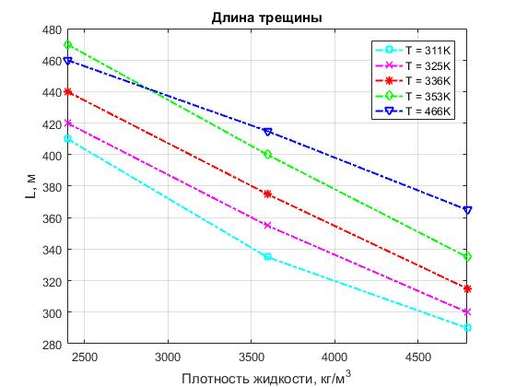
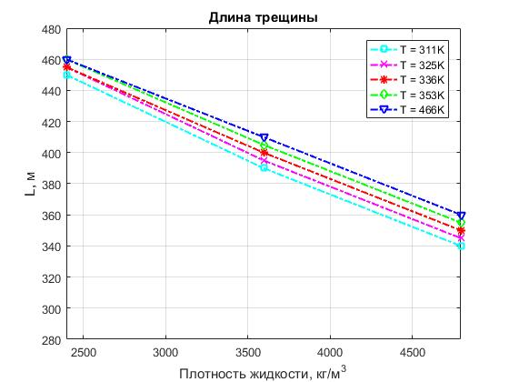
Исследование модели с учётом влияния температуры по 1 закону (без утечек)
Исходная:
Обобщённая по 1 закону:
При увеличении плотности пены наблюдается увеличения влияния температуры на геометрию трещины;
При учёте температурных эффектов длина трещины может отличаться от случая, когда мы пренебрегаем данным параметром, до 18.31%.

Slide 25
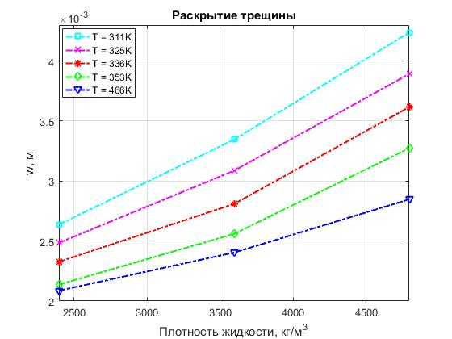
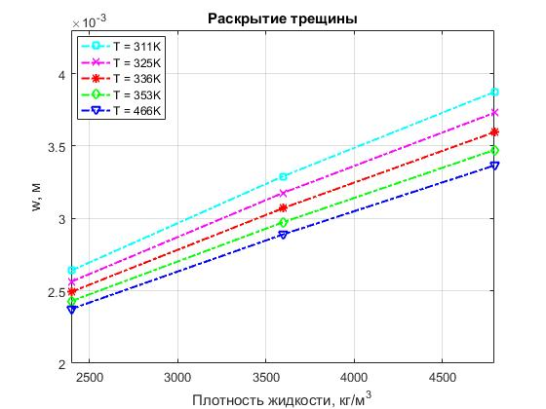
Исследование модели с учётом влияния температуры по 1 закону (без утечек)
Исходная:
Обобщённая по 1 закону:
При увеличении плотности пены наблюдается увеличения влияния температуры на геометрию трещины;
При учёте температурных эффектов раскрытие трещины может отличаться от случая, когда мы пренебрегаем данным параметром, до 22.04%.

Slide 26
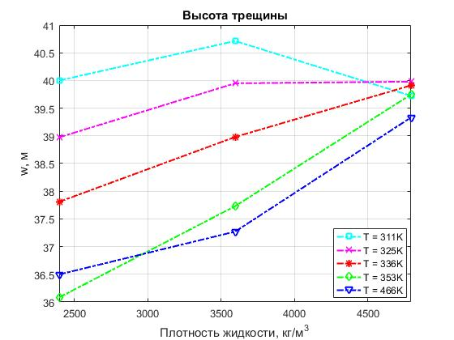
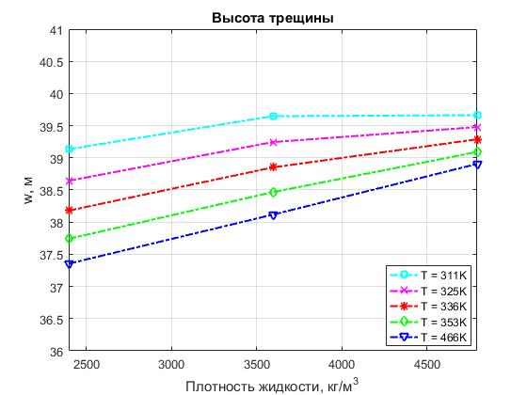
Исследование модели с учётом влияния температуры по 1 закону (без утечек)
Исходная:
Обобщённая по 1 закону:
При увеличении плотности пены наблюдается увеличения влияния температуры на геометрию трещины;
При учёте температурных эффектов высота трещины может отличаться от случая, когда мы пренебрегаем данным параметром, до 5.99%.

Slide 27
Исследование модели с учётом влияния температуры по 2 закону (без утечек)
Температура в трещине считается по закону⁵:
Где $T_{R}^{0}−$температура пласта, $T_{F}^{0}−$ температура закачиваемой пены;
$C_{V}^{F}=4183 \text{Дж/(кг ∙ }\text{К}\text{)}−$ удельная теплоёмкость закачиваемой жидкости, $C_{V}^{R}=850 \text{Дж/(кг ∙ }\text{К}\text{)}−$ удельная теплоёмкость пласта;
$ρ_{R}=2968 \text{кг/}$м³ $−$ плотность пласта, $ρ_{F}−$ плотность закачиваемой жидкости.
С помощью экспоненциальной интерполяции находим значения для k и n, подставляя в качестве аргументов необходимое качество пены Q и температуру, вычисленную по данному закону.
⁵Babenkov M. B. Temperature of rock formation and fracturing fluid during the hydraulic fracturing process, 2018

Slide 28
Исследование модели с учётом влияния температуры по 2 закону (без утечек)
Исходная:
Обобщённая по 2 закону:
При увеличении плотности пены наблюдается увеличения влияния температуры на геометрию трещины;
При учёте температурных эффектов длина трещины может отличаться от случая, когда мы пренебрегаем данным параметром, до 14.71%.

Slide 29
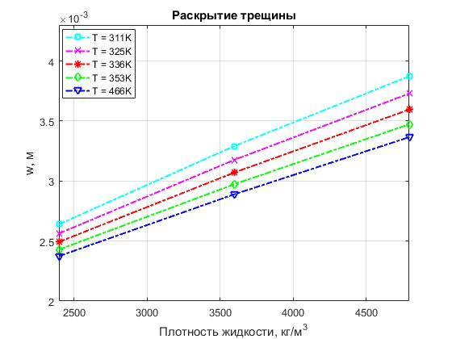
Исследование модели с учётом влияния температуры по 2 закону (без утечек)
Исходная:
Обобщённая по 2 закону:
При увеличении плотности пены наблюдается увеличения влияния температуры на геометрию трещины;
При учёте температурных эффектов раскрытие трещины может отличаться от случая, когда мы пренебрегаем данным параметром, до 16.77%.

Slide 30
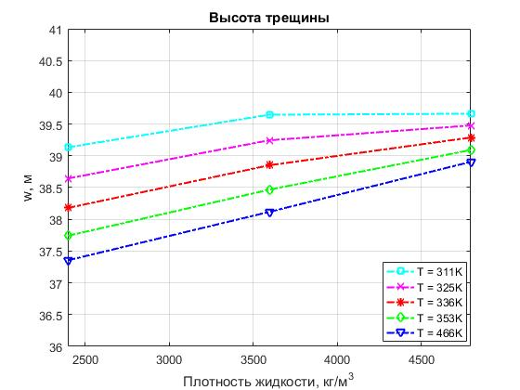
Исследование модели с учётом влияния температуры по 2 закону (без утечек)
Исходная:
Обобщённая по 2 закону:
При увеличении плотности пены наблюдается увеличения влияния температуры на геометрию трещины;
При учёте температурных эффектов высота трещины может отличаться от случая, когда мы пренебрегаем данным параметром, до 4.39%.

Slide 31
Исследование моделей ГРП (случай без утечек). Выводы
Исходная модель и упрощённый учёт теплообмена |  |  |  | Исходная модель и полноценный учёт теплообмена
 | Длина | Раскрытие | Высота | Длина | Раскрытие | Высота
Максимум | 18.31 | 22.04 | 5.99 | 14.71 | 16.77 | 4.39
Минимум | 0.00 | 0.59 | 0.33 | 0.00 | 0.08 | 0.15
Среднее | 7.23 | 9.67 | 2.26 | 6.65 | 7.53 | 1.70
При увеличении плотности пены наблюдается увеличения влияния температуры на геометрию трещины;
При учёте температурных эффектов геометрические параметры могут отличаться от случая, когда мы пренебрегаем данным параметром, до 22.04%.

Slide 32
Сравнение исходной модели с обобщенной в случае с утечками
Проведены серии расчетов с использованием исходной модели (где K и n вычисляются с помощью корреляционных соотношений) и обобщенной модели (где K и n учитываются по экспериментальным данным интерполяционным методом).
Утечки в моделях (расход закачиваемой пены на утечку в породу) учитываются по закону Картера.
Cl, м/мин^{0.5} $−$ Коэффициент утечек по Картеру для жидкой компоненты
Cl_gas, м/мин^{0.5} $−$Коэффициент утечек по Картеру для газовой компоненты
Исследование проводилось для трёх пен:
2396.53 кг/м³, 3594.79 кг/м³, 4793.06 кг/м³
Исследуемые температуры:
311 K, 325 K, 339 K, 353 K, 366 K.

Slide 33
Исследование модели с учётом влияния температуры по 1 закону (с утечками)
Температура в трещине считается по закону⁵:
где $T_{R}^{0}−$температура пласта
$T_{F}^{0}−$температура закачиваемой пены.
С помощью экспоненциальной интерполяции находим значения для k и n, подставляя в качестве аргументов необходимое качество пены Q и температуру, вычисленную по данному закону.
⁵Babenkov M. B. Temperature of rock formation and fracturing fluid during the hydraulic fracturing process, 2018

Slide 34
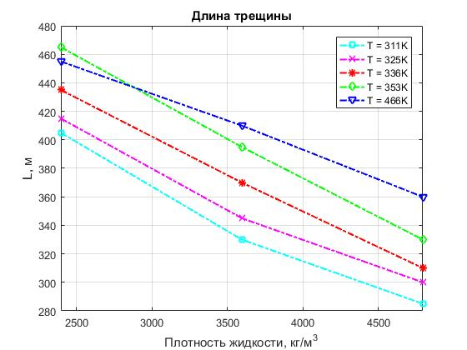
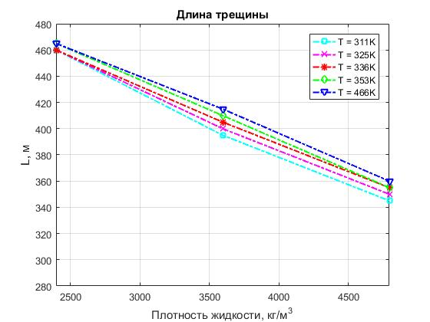
Исследование модели с учётом влияния температуры по 1 закону (с утечками)
Исходная:
Обобщённая по 1 закону:
При увеличении плотности пены наблюдается увеличения влияния температуры на геометрию трещины;
При учёте температурных эффектов длина трещины может отличаться от случая, когда мы пренебрегаем данным параметром, до 17.39%.

Slide 35
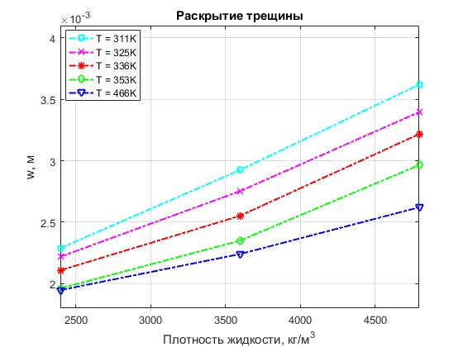
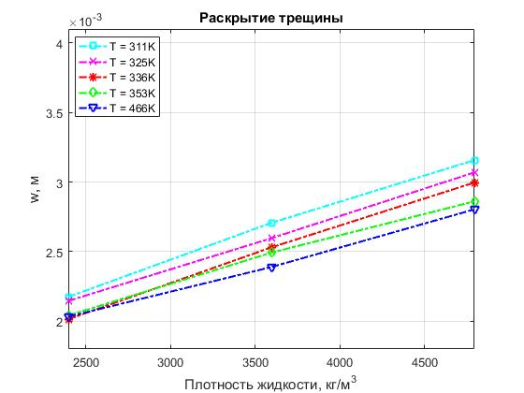
Исследование модели с учётом влияния температуры по 1 закону (с утечками)
Исходная:
Обобщённая по 1 закону:
При увеличении плотности пены наблюдается увеличения влияния температуры на геометрию трещины;
При учёте температурных эффектов раскрытие трещины может отличаться от случая, когда мы пренебрегаем данным параметром, до 14.66%.

Slide 36
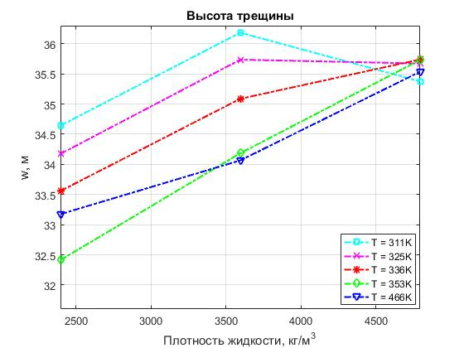
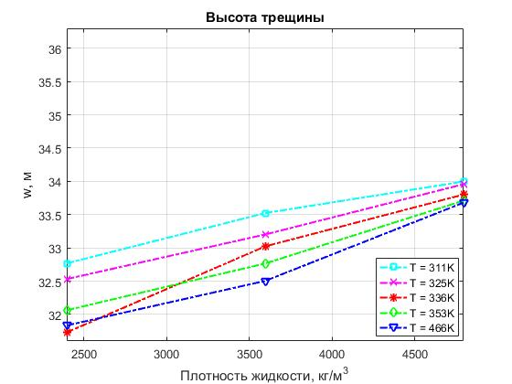
Исследование модели с учётом влияния температуры по 1 закону (с утечками)
Исходная:
Обобщённая по 1 закону:
При увеличении плотности пены наблюдается увеличения влияния температуры на геометрию трещины;
При учёте температурных эффектов высота трещины может отличаться от случая, когда мы пренебрегаем данным параметром, до 7.94%.

Slide 37
Исследование модели с учётом влияния температуры по 2 закону (с утечками)
Температура в трещине считается по закону⁵:
Где $T_{R}^{0}−$температура пласта, $T_{F}^{0}−$ температура закачиваемой пены;
$C_{V}^{F}=4183 \text{Дж/(кг ∙ }\text{К}\text{)}−$ удельная теплоёмкость закачиваемой жидкости, $C_{V}^{R}=850 \text{Дж/(кг ∙ }\text{К}\text{)}−$ удельная теплоёмкость пласта;
$ρ_{R}=2968 \text{кг/}$м³ $−$ плотность пласта, $ρ_{F}−$ плотность закачиваемой жидкости.
С помощью экспоненциальной интерполяции находим значения для k и n, подставляя в качестве аргументов необходимое качество пены Q и температуру, вычисленную по данному закону.
⁵Babenkov M. B. Temperature of rock formation and fracturing fluid during the hydraulic fracturing process, 2018

Slide 38
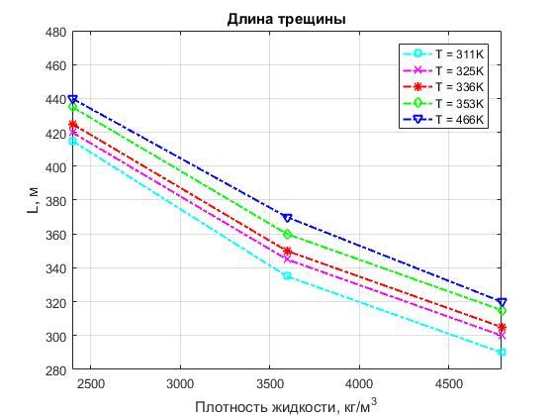
Исследование модели с учётом влияния температуры по 2 закону (с утечками)
Исходная:
Обобщённая по 2 закону:
При увеличении плотности пены наблюдается увеличения влияния температуры на геометрию трещины;
При учёте температурных эффектов длина трещины может отличаться от случая, когда мы пренебрегаем данным параметром, до 12.50%.

Slide 39
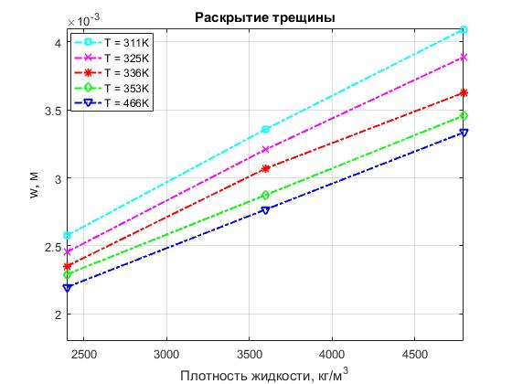
Исследование модели с учётом влияния температуры по 2 закону (с утечками)
Исходная:
Обобщённая по 2 закону:
При увеличении плотности пены наблюдается увеличения влияния температуры на геометрию трещины;
При учёте температурных эффектов длина трещины может отличаться от случая, когда мы пренебрегаем данным параметром, до 21.38%.

Slide 40
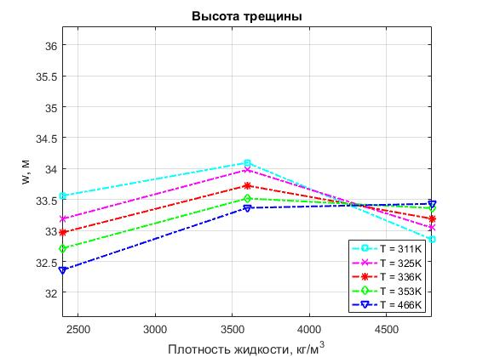
Исследование модели с учётом влияния температуры по 2 закону (с утечками)
Исходная:
Обобщённая по 2 закону:
При увеличении плотности пены наблюдается увеличения влияния температуры на геометрию трещины;
При учёте температурных эффектов длина трещины может отличаться от случая, когда мы пренебрегаем данным параметром, до 7.95%.

Slide 41
Исследование моделей ГРП (случай с утечками). Выводы
Исходная модель и упрощённый учёт теплообмена |  |  |  | Исходная модель и полноценный учёт теплообмена
 | Длина | Раскрытие | Высота | Длина | Раскрытие | Высота
Максимум | 17.39 | 14.66 | 7.94 | 12.50 | 21.38 | 7.95
Минимум | 0.00 | 0.82 | 1.09 | 0.00 | 9.60 | 0.91
Среднее | 8.30 | 6.07 | 5.28 | 4.31 | 13.93 | 4.50
При увеличении плотности пены наблюдается увеличения влияния температуры на геометрию трещины;
При учёте температурных эффектов геометрические параметры могут отличаться от случая, когда мы пренебрегаем данным параметром, до 21.38%.

Slide 42
Заключение
Проведена серия исследований для определения подходящего интерполяционного метода, благодаря которому была получена обобщенная реологическая модель пенного ГРП на учёт температуры. Также разработан соответствующий модуль и встроен в программу расчета геометрии трещины при пенном ГРП;
Проведена серия исследований с учётом температуры по двум законам для реологических моделей пенного ГРП в случае с утечками, в результате которой было установлено, что геометрия трещины значительно зависит от температуры;
Проведена серия исследований с учётом температуры по двум законам для реологических моделей пенного ГРП в случае без утечек, в результате которой было установлено, что геометрия трещины значительно зависит от температуры, поэтому пренебрежение её влиянием повлечёт за собой ошибки в оценке геометрии трещины при пенном ГРП.

Slide 43
Спасибо за внимание!

